Slide 1



밀당강의평가 봇
김예미 최원준 최재은

Slide 2

Table of Contents
주제 소개
주제 선정 배경
구조
구현
데모
QnA

Slide 3

주제 소개
페이스북 메신저 기반 컴공/소융 강의평가 챗봇
사용자와의 대화를 통하여 사용자가 원하는 과목에 대한 정보를 교수명/강의명을 통해 얻을 수 있게 함.
사용자와의 대화를 통해, 에브리타임의 강의평가정보 및 강의 평점, 봇의 한줄평을 제공

Slide 4
주제 선정 배경
챗봇을 구현하는 것이 재밌을거 같아서 챗봇을 주제로 선택함.
챗봇 플랫폼 고르는 기준
1. 많은 사람이 사용하고 있는 플랫폼을 이용할 것
2. 주 사용자 대상은 경희대학교 학생으로 할 것
3. 문서화가 잘 되어있는 플랫폼을 선택할 것

Slide 5




주제 선정 배경
# 현재 존재하는 챗봇 플랫폼
LINE/Facebook/Slack/WhatsApp
LINE : 많은 사람이 사용하지 않음, 문서 검색결과가 적음
Slack : 주 시용자인 학생이 많이 사용하지 않음
WhatsApp : 외국에서는 많이 쓰지만, 한국에서 쓰이는 비율이 미비함.
Facebook : 대중적으로 많이 쓰임, 문서화가 잘 되어있음. 구글링 자료가 많음.

Slide 6




구조 – Outer Architecture
SERVER
Message
Message
Webhook
API EndPoint
Button
crawling
Facebook
Messenger
Facebook
WebPage
User
khu_crawler.js
Controller
에브리타임
강의 평가 목록
Response
MySQL
ClearDB
Template
Database
Database
Request

Slide 7
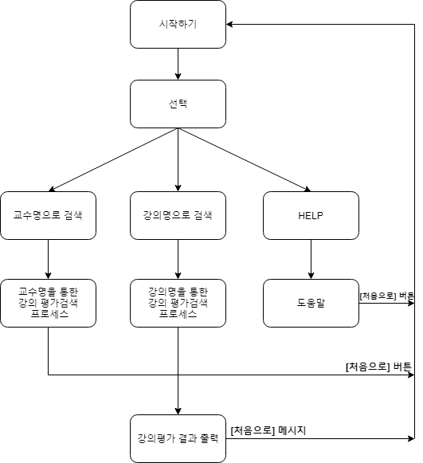
구조 - FlowChart
[시작하기] 이후 [선택]
교수명으로 강좌 검색
강의명으로 강좌 검색
HELP
[교수명으로 강좌 검색]
교수명을 통한 강의 평가 프로세스 이후
강의평가 결과 출력
[강의명으로 강좌 검색]
강의명을 통한 강의 평가 프로세스 이후
강의평가 결과 출력
[HELP]
도움말 출력
어느 단계에서든
[처음으로] 버튼/메시지를 통해 [시작하기] 단계로 이동 가능

Slide 8
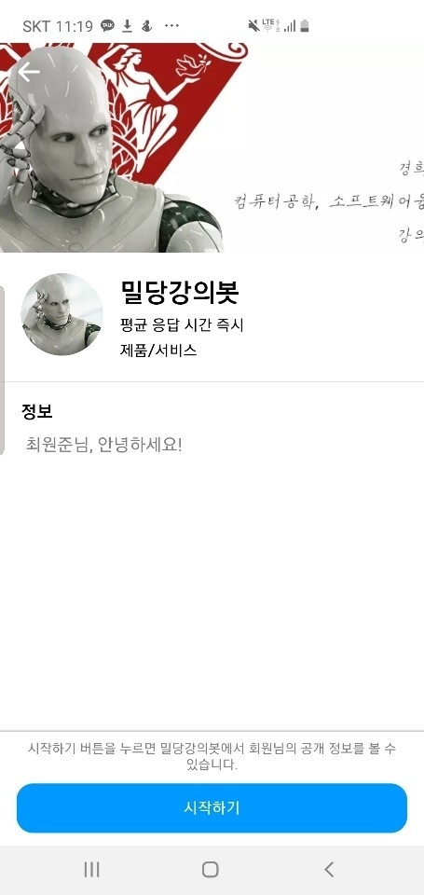
구현
봇과의 대화 시작
사용자 이름에 따라
'OOO님 안녕하세요!’메시지 출력
[시작하기]버튼을 클릭하여 봇과의 대화 진행 가능

Slide 9
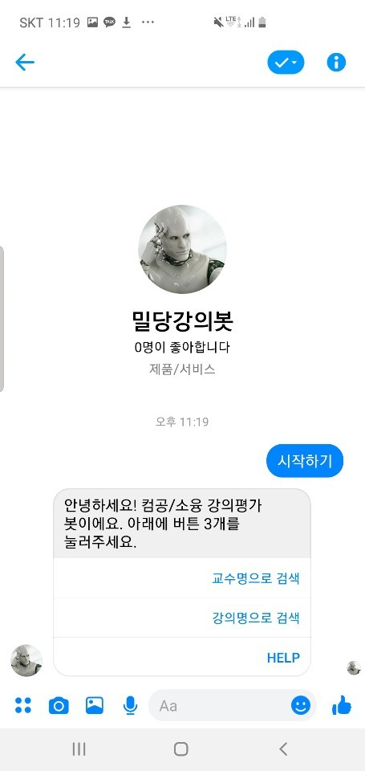
구현
2. [시작하기] 이후 [선택]
간단한 인사 메시지 출력 및
- 교수명으로 검색
- 강의명으로 검색
- HELP
순으로 버튼 출력

Slide 10
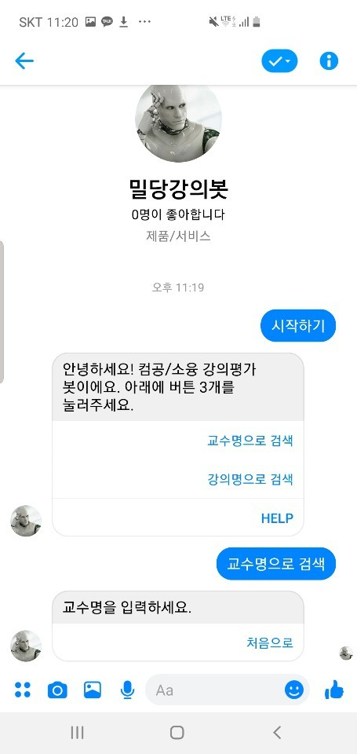
구현
3-1a. [교수명]으로 검색
'교수명을 입력하세요.’
메시지 출력
처음으로 버튼 출력
처음으로 버튼 누를 시
[시작하기] 단계로 이동 가능

Slide 11
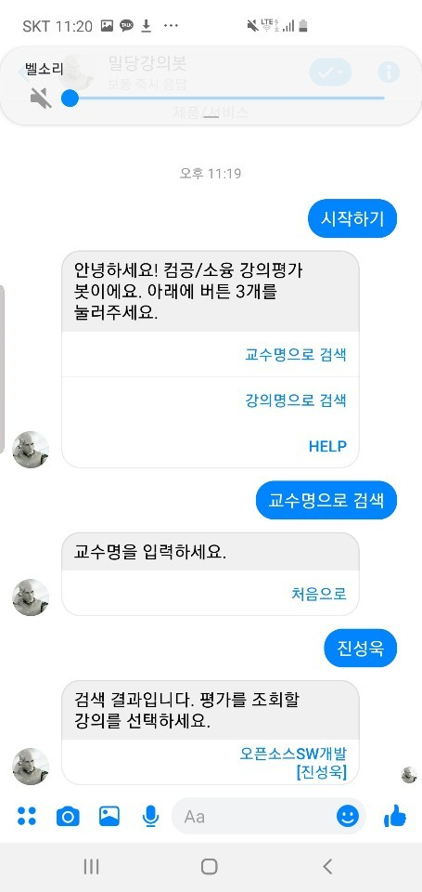
구현
3-1b. 교수명을 통한 강의평가 검색
검색결과를 알려주는 메시지출력
입력 받은 결과와 동일하거나 입력 받은 결과를 포함하는 교수명과 강의 이름을 버튼으로 출력

Slide 12
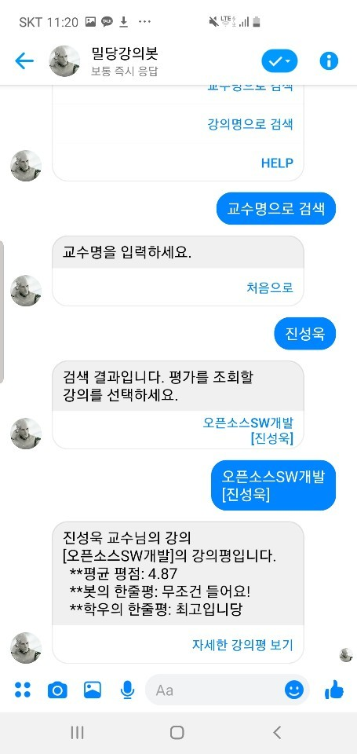
구현
4. 강의평가 결과 출력
[버튼] 클릭 시 해당하는 강의의
평균 평점
봇의 한줄평
학우의 한줄평
순으로 메시지 출력
- [자세한 강의평 보기] 버튼 출력
봇의 한줄평은
평균 평점에 의해 정해짐.
: 대화할 때마다
매번 다른 강의평을 내놓음.

Slide 13
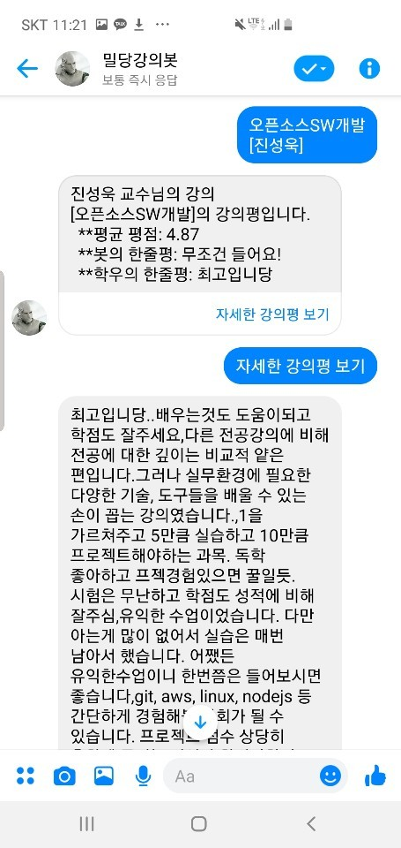
구현
4. 강의평가 결과 출력
[자세한 강의평 보기] 버튼 클릭 시
에브리타임에서 크롤링해온 강의평가 데이터 정보 전체를 출력해줌.
이 상태에서는, ‘처음으로’ 메시지 입력을 통해서 [시작하기] 단계로 나올 수 있음.

Slide 14
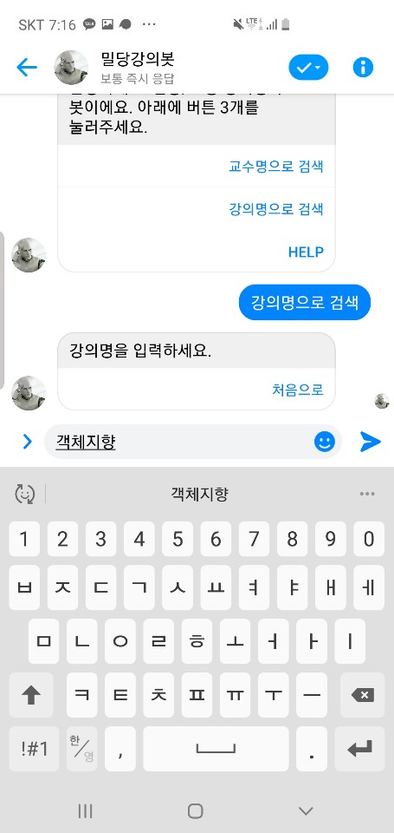
구현
3-2a. [강의명]으로 검색
'강의명을 입력하세요.’
메시지 출력
처음으로 버튼 출력
처음으로 버튼 누를 시
[시작하기] 단계로 이동 가능

Slide 15
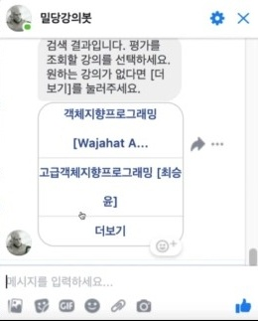
구현
3-2b. 강의명을 통한 강의평가 검색
검색결과를 알려주는 메시지출력
입력 받은 결과와 동일하거나 입력 받은 결과를 포함하는 교수명과 강의 이름을 버튼으로 출력
Facebook API를 통해 전달할 수 있는 버튼의 최댓값 = 3
[더보기] 버튼을 제외하고, 한번에 최대 2개의 강의만을 보여줄 수 있음.. 밀당강의봇
[더보기]를 통해 남은 강의 열람 가능

Slide 16
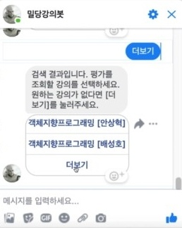
구현
3-2b. 강의명을 통한 강의평가 검색
[더보기]버튼 클릭 시, 이전 검색 결과를 제외하고 다음 강의 검색 결과 2개를 출력
강의 버튼 클릭 시, [강의평가
결과 출력] 상태로 이동
[더보기] 클릭 시 이와 같은 과정이 반복

Slide 17
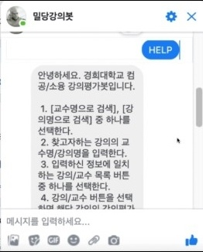
구현
3-3. HELP -> 도움말 출력
[선택]에서 [HELP]버튼 클릭 시, 봇을 사용하는데 필요한 내용을 담은 도움말 메시지 출력
[처음으로] 버튼 클릭 시,
[시작하기] 상태로 이동

Slide 18
데모영상

Slide 19
Q&A?
Git repository : http://khuhub.khu.ac.kr/2016104172/LINEBOT

Slide 20
감사합니다!
Git repository : http://khuhub.khu.ac.kr/2016104172/LINEBOT

